Slide 1
Bài 2.
XÁC SUẤT THỰC NGHIỆM

Slide 2
Bài 2. XÁC SUẤT THỰC NGHIỆM
1. Khả năng xảy ra của một sự kiện
Trong hộp có 3 quả bóng: bóng xanh, bóng đỏ và bóng vàng. Không nhìn vào hộp, chọn ra từ hộp một quả bóng. Xét khả năng xảy ra của mỗi sự kiện sau:
a) Bóng chọn ra có một trong ba quả: bóng xanh, bóng đỏ hoặc bóng vàng;
b) Bóng chọn ra có màu tím.

Slide 3
Bài 2. XÁC SUẤT THỰC NGHIỆM
1. Khả năng xảy ra của một sự kiện
Khi thực hiện một phép thử nghiệm, một sự kiện có thể xảy ra hoặc không thể xảy ra. Để nói về khả năng xảy ra của mỗi sự kiện, ta dùng một con số có giá trị từ 0 đến 1.
Một sự kiện không thể xảy ra có khả năng xảy ra bằng 0.
Một sự kiện chắc chắn xảy ra có khả năng xảy ra bằng 1.

Slide 4
Ở ví dụ trên
a) Sự kiện “Bóng chọn ra có một trong ba quả: bóng xanh, bóng đỏ hoặc bóng vàng” có khả năng xảy ra bằng 1.
b) Sự kiện “Bóng chọn ra có màu tím” có khả năng xảy ra bằng 0.

Slide 5
Bài 2. XÁC SUẤT THỰC NGHIỆM
1. Khả năng xảy ra của một sự kiện
2. Xác xuất thực nghiệm
An quay tấm bìa như hình bên một số lần và ghi kết quả dưới dạng bảng như sau (Mỗi gạch tương ứng 1 lần ):
a.An đã quay tấm bìa bao nhiêu lần ?
b.Tính tỉ số của số lần mũi tên chỉ vào ô màu vàng và tổng số lần quay mũi tên.

Slide 6
Tỉ số được gọi là xác suất thực nghiệm của sự kiện Mũi tên chỉ vào ô màu vàng.

Slide 7
Bài 2. XÁC SUẤT THỰC NGHIỆM
1. Khả năng xảy ra của một sự kiện
2. Xác xuất thực nghiệm
Thực hiện lặp đi lặp lại một hoạt động nào đó n lần. Gọi n(A) là số lần sự kiện A xảy ra trong n lần đó. Tỉ số
Số lần sự kiện A xảy ra
Tổng số lần thực hiện hoạt động
được gọi là xác suất thực nghiệm của sự kiện A sau n hoạt động vừa thực hiện.
=

Slide 8
Ví dụ . Tung hai đồng xu cân đối 40 lần ta được kết quả như sau:
Hãy tính xác suất thực nghiệm của sự kiện:
a) Hai đồng xu sấp.
b) Có một đồng xu sấp, một đồng xu ngửa.
giải:
a) Xác suất thực nghiệm của sự kiện “Hai đồng xu sấp” tung 40 lần tung là:
b) Xác suất thực nghiệm của sự kiện “Có một đồng xu sấp, một đồng xu ngửa” tung 30 lần tung là:
Sự kiện | Hai đồng sấp | Một đồng sấp, một đồng ngửa | Hai đồng ngửa
Số lần | 12 | 15 | 13

Slide 9
Vận dụng
Hằng ngày Sơn đều đi xe buýt đến trường. Sơn ghi lại thời gian chờ xe của mình trong 20 lần liên tiếp ở bảng sau:
Hãy tính xác suất thực nghiệm của các sự kiện:
a) Sơn phải chờ xe dưới 1 phút.
b) Sơn phải chờ xe từ 5 phút trở lên.

Slide 10
Giải:
Tổng số lần Sơn chờ xe buýt là: 4+10+4+2=20
Xác suất thực nghiệm của sự kiện Sơn phải chờ xe dưới 1 phút là: 4:20=1/5
Số lần Sơn phải chờ xe từ 5 phút trở lên là: 4+2=64+2=6.
Xác suất thực nghiệm của sự kiện Sơn phải chờ xe từ 5 phút trở lên là: 6:20=3/10

Slide 11
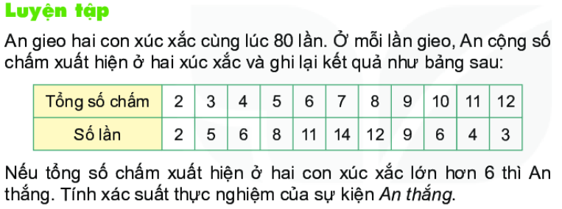
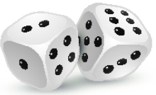
Tổng số lần gieo: 80 (lần)
Số lần An thắng là: 48 (lần)
Xác suất thực nghiệm:

Slide 12
Bài 2: Minh gieo xúc xắc 100 lần và ghi lại số chấm xuất hiện ở mỗi lần gieo được kết quả như sau:
Giải:
a)Xác suất thực nghiệm của sự kiện Số chấm xuất hiện là số chẵn là:
b) Số lần gieo mà chấm xuất hiện lớn hơn 2 là: 100 – (15+20)=65
Xác suất thực nghiệm của sự kiện Số chấm xuất hiện lớn hơn 2 là:

Slide 13
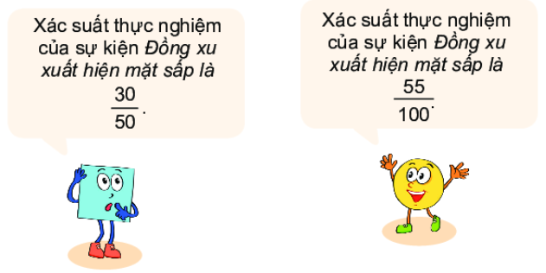
AI ĐÚNG AI SAI?

Slide 14
HƯỚNG DẪN VỀ NHÀ
- Ôn tập các kiến thức về Xác suất thực nghiệm
- Làm hết bài tập trong SGK

